Slide 1
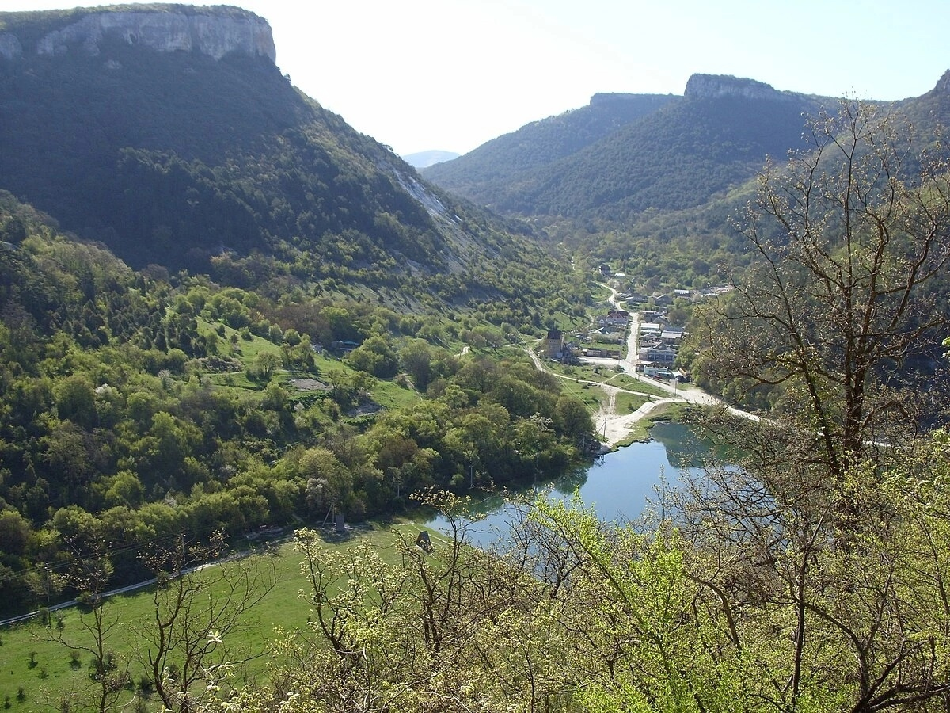
МЫ – КРЫМЧАНЕ
Топонимика родных сел

Slide 2
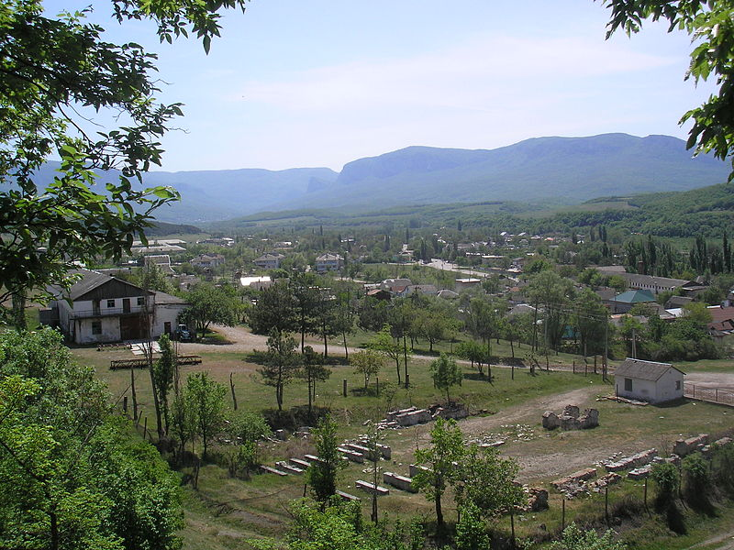
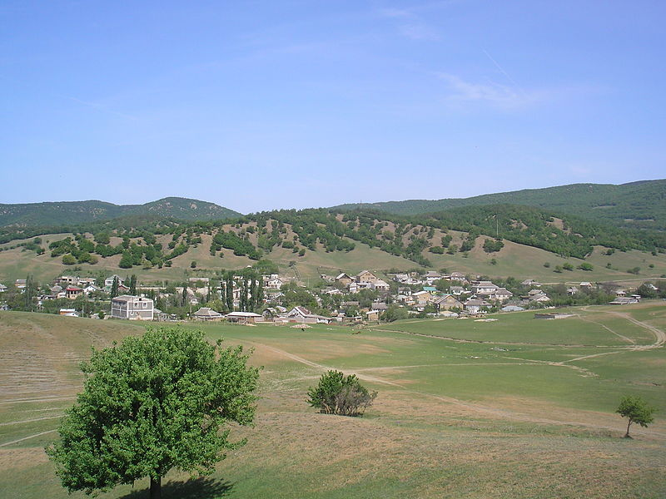
Голуби́нка
до 1945 года Фоти́-Сала́
Историческое название села Фоти-Сала (зафиксировано в исторических документах в формах Фоти-Сала, Фод-Сала, Фота сала (осман.), Фоциала, Фот-Сала, Феттах-Сала, Foczola, Fecciala (итал.)). Точная этимология названия (как и схожих топонимов региона с компонентом «-Сала») предполагалась - деревня. Высказывались предположения, что оно могло быть связано с именем святого Фотия (греч. Φώτιος), в честь которого в селе был построен храм.

Slide 3
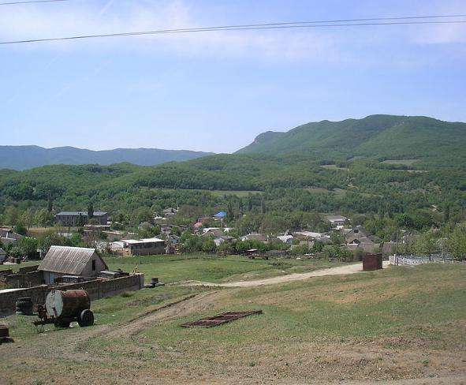
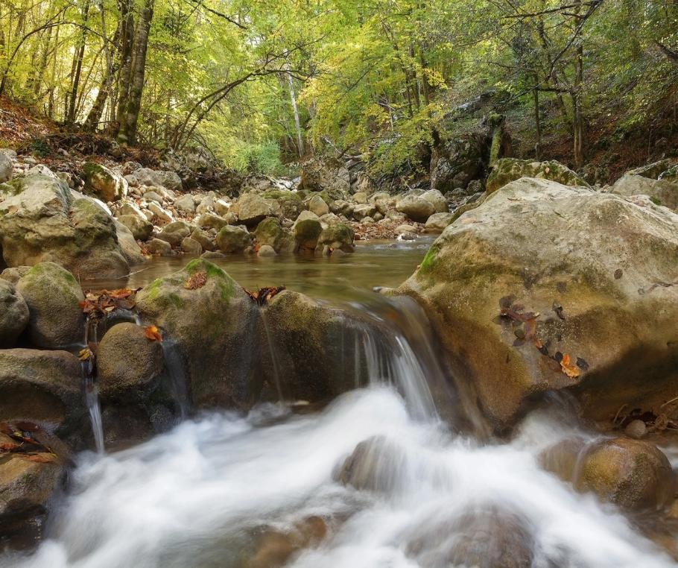
Голубинка расположена в юго-западном Крыму, на берегу реки Бельбек, в 25 км от Бахчисарая, на автодороге Бахчисарай — Ялта через Ай-Петри. У села Голубинка русло Бельбека, пересекая понижение между отрогами Главной гряды Крымских гор, значительно расширяется, образуя обширную котловину. Высота центра села над уровнем моря — 201м

Slide 4
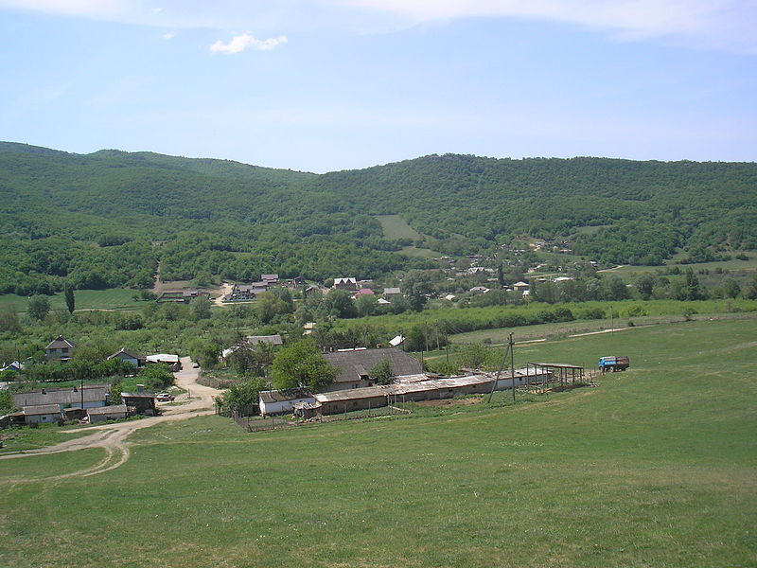
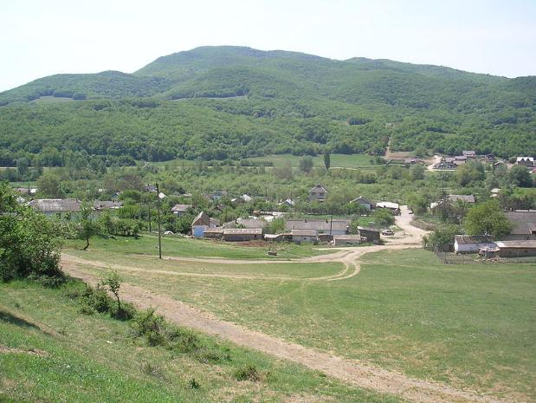
Ни́жняя Голуби́нка
Ашагъы Фоти-Сала (до 1960-х Ни́жнее Заре́чье, до 1948 года Ни́жняя Фоти́-Сала́; крымскотат. Asağı Foti Sala, Ашагъы Фоти Сала, в XVII в
Историческое название села Нижняя Голубинка Ашагы Фоти-Сала, по преданию, восходит к ещё более древнему Ай-Фотий — Святой Фотий, но есть вариант, что оно происходит от крымскотатарского слова арабского происхождения fatih (фатих — завоеватель)

Slide 5
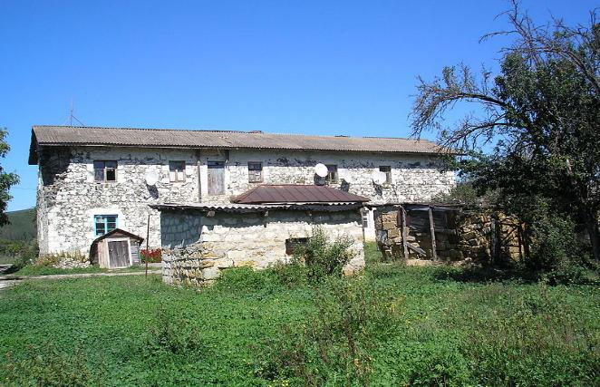
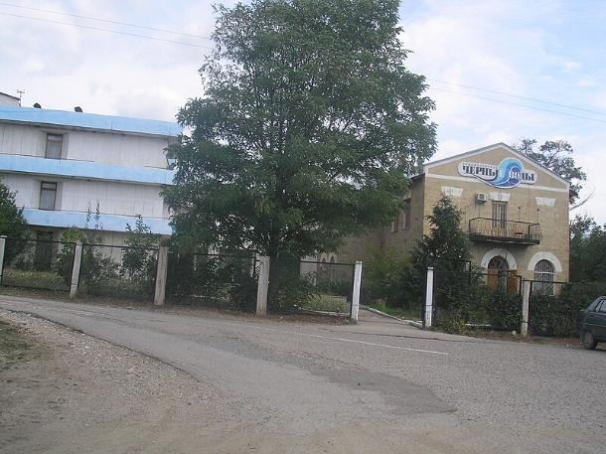
Арома́т - Витим
Ещё в XIX веке в этом месте, на развилке долин, располагались водолечебница Аджи-Су (земская больница) и здание Богатырского волостного правления. Село было основано, как опытная станция Всесоюзного научно-исследовательского института табака и махорки (ВИТИМ) и первоначально называлось Витим. Позже оно получило новое название Аромат по специализировавшемуся на выращивании эфиро-масличных культур совхозу «Ароматный», к которому относилось село.

Slide 6
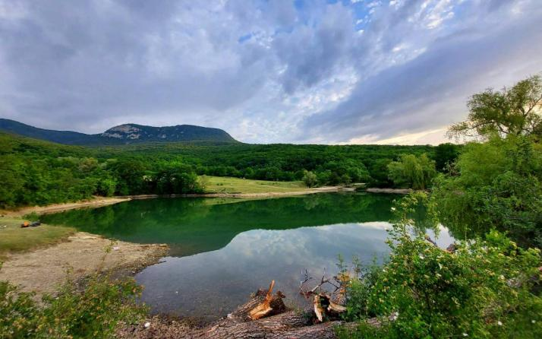
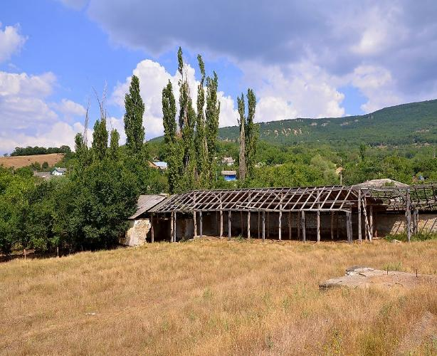
Солнечносе́лье до 1945 года Аиргу́ль
Старое название Солнечноселья — Аиргуль. Происхождение названия до сих пор вызывает споры: в названии видят и розу — гуль (гюль), и сад — аир (чаир), а выдающийся исследователь Крыма А. Л. Бертье-Делагард считал название производным от Ай-Йори (Св. Георгий), к тому же ещё в конце XIX века в селе сохранялись развалины церкви св. Георгия.

Slide 7
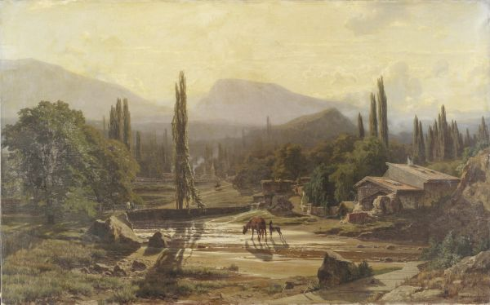
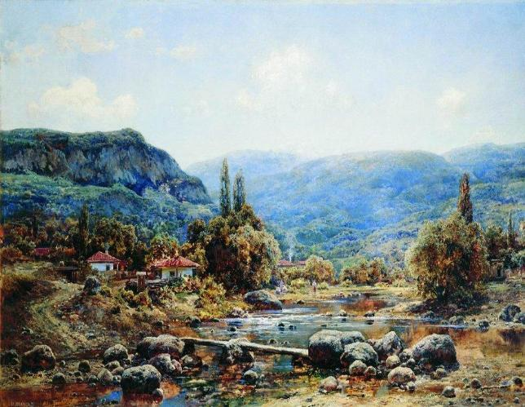
Соколи́ное до 1945 года Кокко́з
Расположено на реке Коккозка, у подножия Главной гряды Крымских гор, высота центра села над уровнем моря 281 м, ближайший населённый пункт — село Аромат. Историческое название села Коккозы в переводе с крымскотатарского означает «голубой глаз», «голубоглазый» (kök — голубой, köz — глаз)

Slide 8
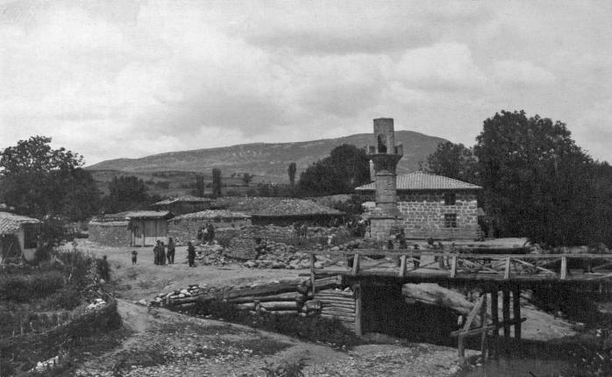
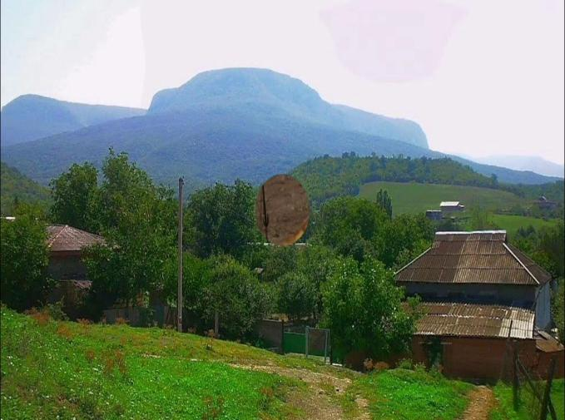
Плоти́нное до 1945 года Га́вро
Плотинное расположено на востоке района, в верховьях долины на обоих берегах реки Бельбек, у западного склона массива Бойка Главной гряды Крымских гор, высота центра села над уровнем моря 275м. Предположительно топоним выводится из греческих слов «дерзкий», либо «горный»; существует также версия происхождения названия от фамилии династии владелей Мангупа Гаврасов.

Slide 9
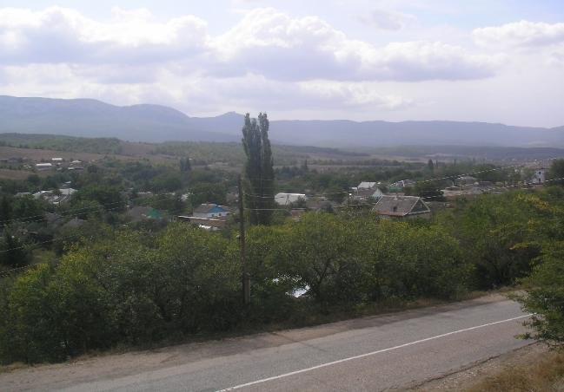
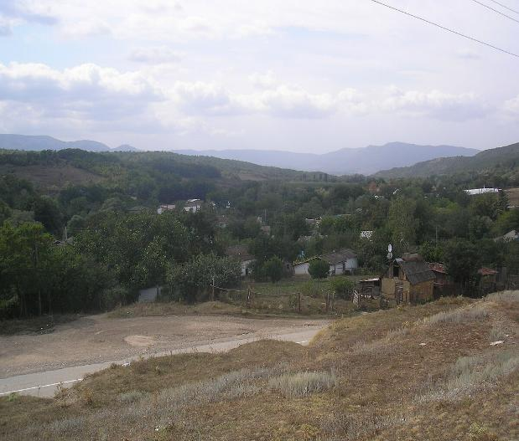
Зелёное до 1945 года Тата́р-Осма́н
Зелёное расположено в восточной части района, в верховьях реки Бельбека у подножья массива Бойка Крымских гор, высота центра села над уровнем моря 360 м. Историческое название Зелёного — Татар-Осман (варианты Татар-Османкой, Татар-Осман-Кой).Татар означает «татарин», Осман распространённое среди крымских татар мужское имя

Slide 10
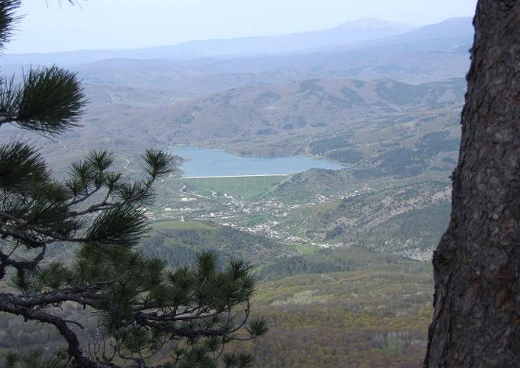
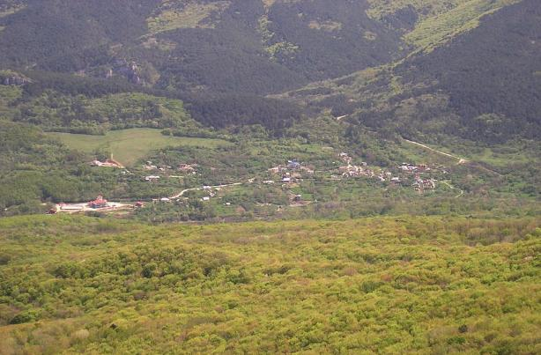
Счастли́вое до 1945 года Бию́к-Озенба́ш. Счастливое расположено на крайнем юго-востоке района, в верховьях долины Бельбека, у западного подножья хребта Ай-Петри. В селе, собственно, и рождается река Бельбек, образуясь от слияния истоков — рек Кучук-Узенбаш, Биюк-Узенбаш и Манаготра, высота центра села над уровнем моря 387 м. Историческое название Счастливого — Биюк-Озенбаш, историю села прослеживают с XV века, но наличие в окрестностях села таврских захоронений, т. н. «каменных ящиков» позволяют предположить о заселении места со времён до нашей эры. Вид села Счастливое с вершины Сотира.
Многоре́чье до 1945 года Кучу́к-Озенба́ш, до 1962 года Ключевое. Многоречье — самое восточное село района, расположенное в живописной узкой долине у истока реки Бельбек, между вершиной Бойка массива Бойка (1173 м) с запада и хребтом Ай-Петри высотой 1200—1400 метров — с востока, высота центра села над уровнем моря 495 м. Южнее села находится карстовый источник Тюллюк, из которого берёт начало Бельбек (точнее Кучук-Озенбаш, главный исток Бельбека). Само название Озенбаш означает «начало реки»

Slide 11
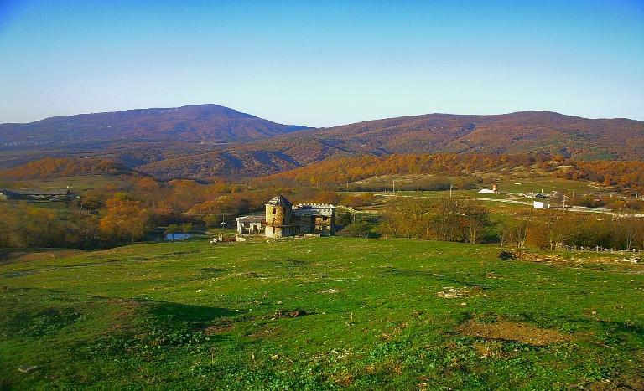
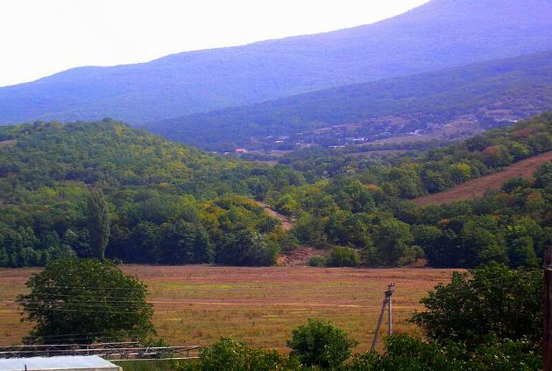
Наго́рное до 1948 года — Махульду́р. Нагорное расположено в южной части района, в верховьях реки Бельбек, на западном склоне массива Бойка Крымских гор, высота центра села над уровнем моря 372 м. С востока над селом нависает самая высокая (1173 м.) вершина Бойки Сотира. историческое название Нагорного — Махульдур (есть вариант, что махулдар переводится как «плодородный». Вид на замок Короля Георга II.
Богатырь. Село расположено в горах на юго-востоке района, на западном склоне массива Бойка, в верховьях реки Бельбек, высота центра села над уровнем моря — 386м. Документальное упоминание селения встречается в «Османском реестре земельных владений Южного Крыма 1680-х годов», согласно которому в 1686 году (1097 год хиджры) Бахадыр входил в Мангупский кадылык эялета Кефе.

Slide 12
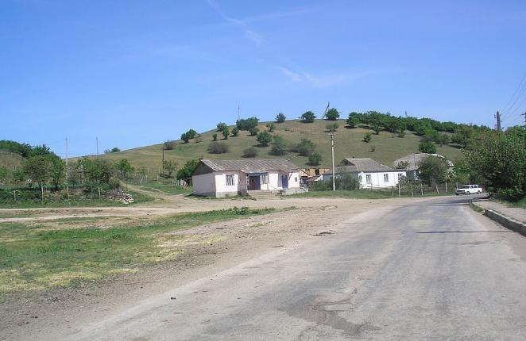
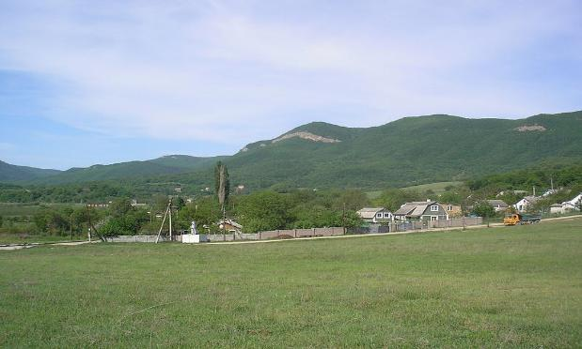
Новопо́лье до 1945 года Яни́-Сала́. Село расположено на склоне Мангупского отрога Ай-Петринской яйлы, в долине небольшой реки Суаткан, левого притока Бельбека, высота центра села над уровнем моря 234м. По выводам историка Веймарна, поселение на месте Новополья существовало уже в VIII веке. К созданию новых поселений был причастен и Юстиниан I, видевший главную военную силу империи в посаженных на землю воинах — колонистах, называемых «акритами». Поселения акритов представляли десяток глинобитных домов, окруженных полями и виноградниками. Возможно, именно так, примерно в VIII веке, возникла деревня, позже получившая название Яны-Сала
Пути́ловка до 1945 года Янджо́, Янджу́, расположена в юго-восточной части района, в долине речки Суаткан, левого притока Бельбека, у подножия хребта Карлдо-Баир. Историческое название Путиловки — Янджо (Янгъын-пожар). По выводам историка Веймарна, поселение на месте Путиловки существовало уже в IX веке. Как и вся долина Суаткана, в средневековье входило в вотчину замка, располагавшегося в XIII—XV веках на горе Сандык-Кая.

Slide 13
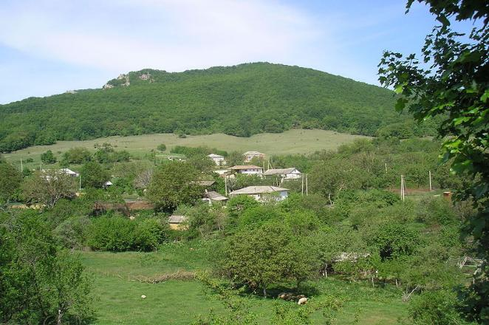
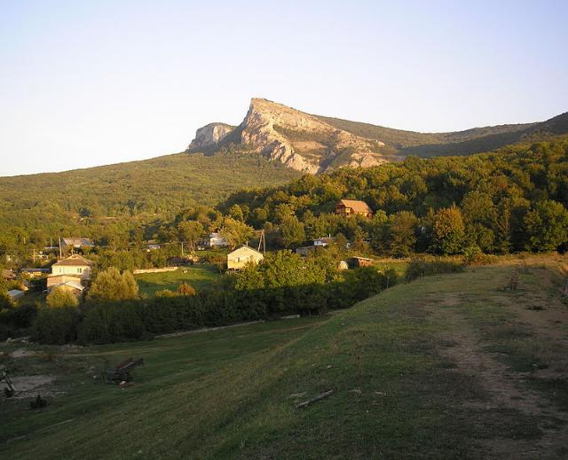
Бога́тое Уще́лье до 1945 года — Коклу́з Историческое название села — Коклуз. Этимология названия неясна, по-видимому оно происходит из одного из языков, распространённых в Крыму в дотюркскую эпоху (греческого, готского, аланского, скифского, таврского)
Поля́на до 1945 года Ма́ркур. Село расположено в горах, в глубине Второй Гряды Крымских гор, в небольшой долине ручья Су-Аханде, впадающего в речку Суаткан, левый приток Бельбека, высота центра села над уровнем моря 303м. «Этимологическом словаре топонимов Крыма» слово производится от греческого глубокий, есть вариант, что это всего лишь морковь. Так же называется ручей, на котором стоит село и перевал (Маркур-богаз) через находящийся к югу горный хребет в Байдарскую долину.

Slide 14
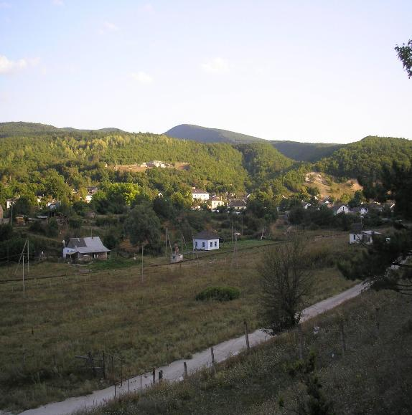
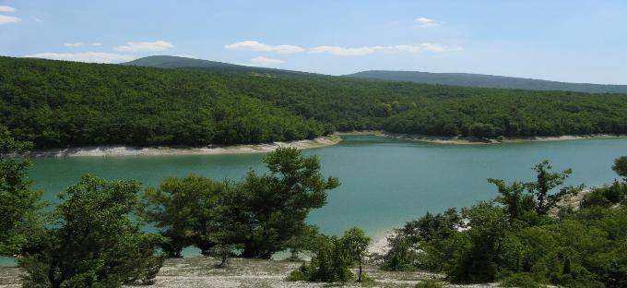
Новоулья́новка до 1945 года Отарчи́к. Новоульяновка расположена на юго-востоке района, в небольшой долине, образованной ручьём Отарчик во Второй Гряде Крымских гор, на левой стороне реки Бельбек. Историческое название Новоульяновки — Отарчик, так же называется и ручей, на котором стоит село — какое из названий первично неизвестно. Село, как и все другие в округе, древнее, но археологически оно почти не исследовано и историки осторожно считают, что Отарчик существовал ещё в период княжества Феодоро и, либо входил в личные владения князей Мангупа, либо был вотчиной одного из местных феодалов, скорее всего из замка на горе Сандык-Кая. Населяли село христиане, потомки аланов и готов, пришедших сюда ещё в III веке(в позднем средневековье называвшиеся таты, а окрестные горы называли татским илем — то есть «татский край»).

